Slide 1
Module2 unit 1
What’s your name?
WWW.PPT818.COM

Slide 2
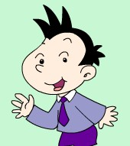
What's your name?
你叫什么名字？
I'm Daming.
My name is Lingling.

Slide 3
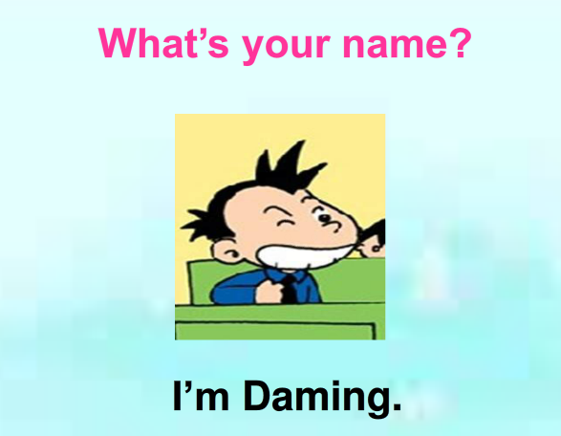
New friends are coming!

Slide 5
I’m Sam .
My name’s Sam.

Slide 6
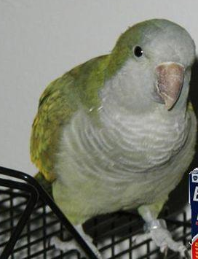
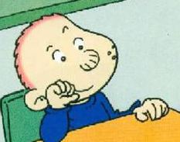
What’s your name ?
My name is
Sam.

Slide 7
What’s your name?
My name is Daming.

Slide 8
What’s your name ?
My name is
Lingling.

Slide 9
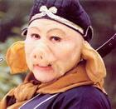
What’s your name ?
My name is
Zhu Bajie.

Slide 10
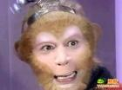
What’s your name ?
My name is Sun Wukong.

Slide 11
Ask and answer
Hello！What’s your name?
My name’s______.
I am______.

Slide 12
查户口啦！
Game
What's your name?

Slide 13
Play a game
请6-7位同学上前来，其中两人手拉手架起一座桥，其余的同学排成一队从桥下过，每过一次都要拦下一个人，
大家可向他提问What’s your name?，如回答“I’m…”正确就顺利通过；如错误则被罚下。

Slide 14
重点句子
What’s your name ?
你的名字叫什么？
My name is……
I’m ……
I am……
我的名字是……

